Slide 1
Metsänomistaja puunmyyjänä
Dia-sarjaa voi käyttää vapaasti, lähde mainittava

Slide 2
Tämä diasarja perustuu Suomalainen metsänomistaja 2020 raporttiin
Karppinen, H, Hänninen, H. & Horne, P. 2020. Suomalainen metsänomistaja 2020. Luonnonvara- ja biotalouden tutkimus 30/2020. Luonnonvarakeskus. Helsinki. 73 s. http://urn.fi/URN:ISBN:978-952-326-961-3

Slide 3
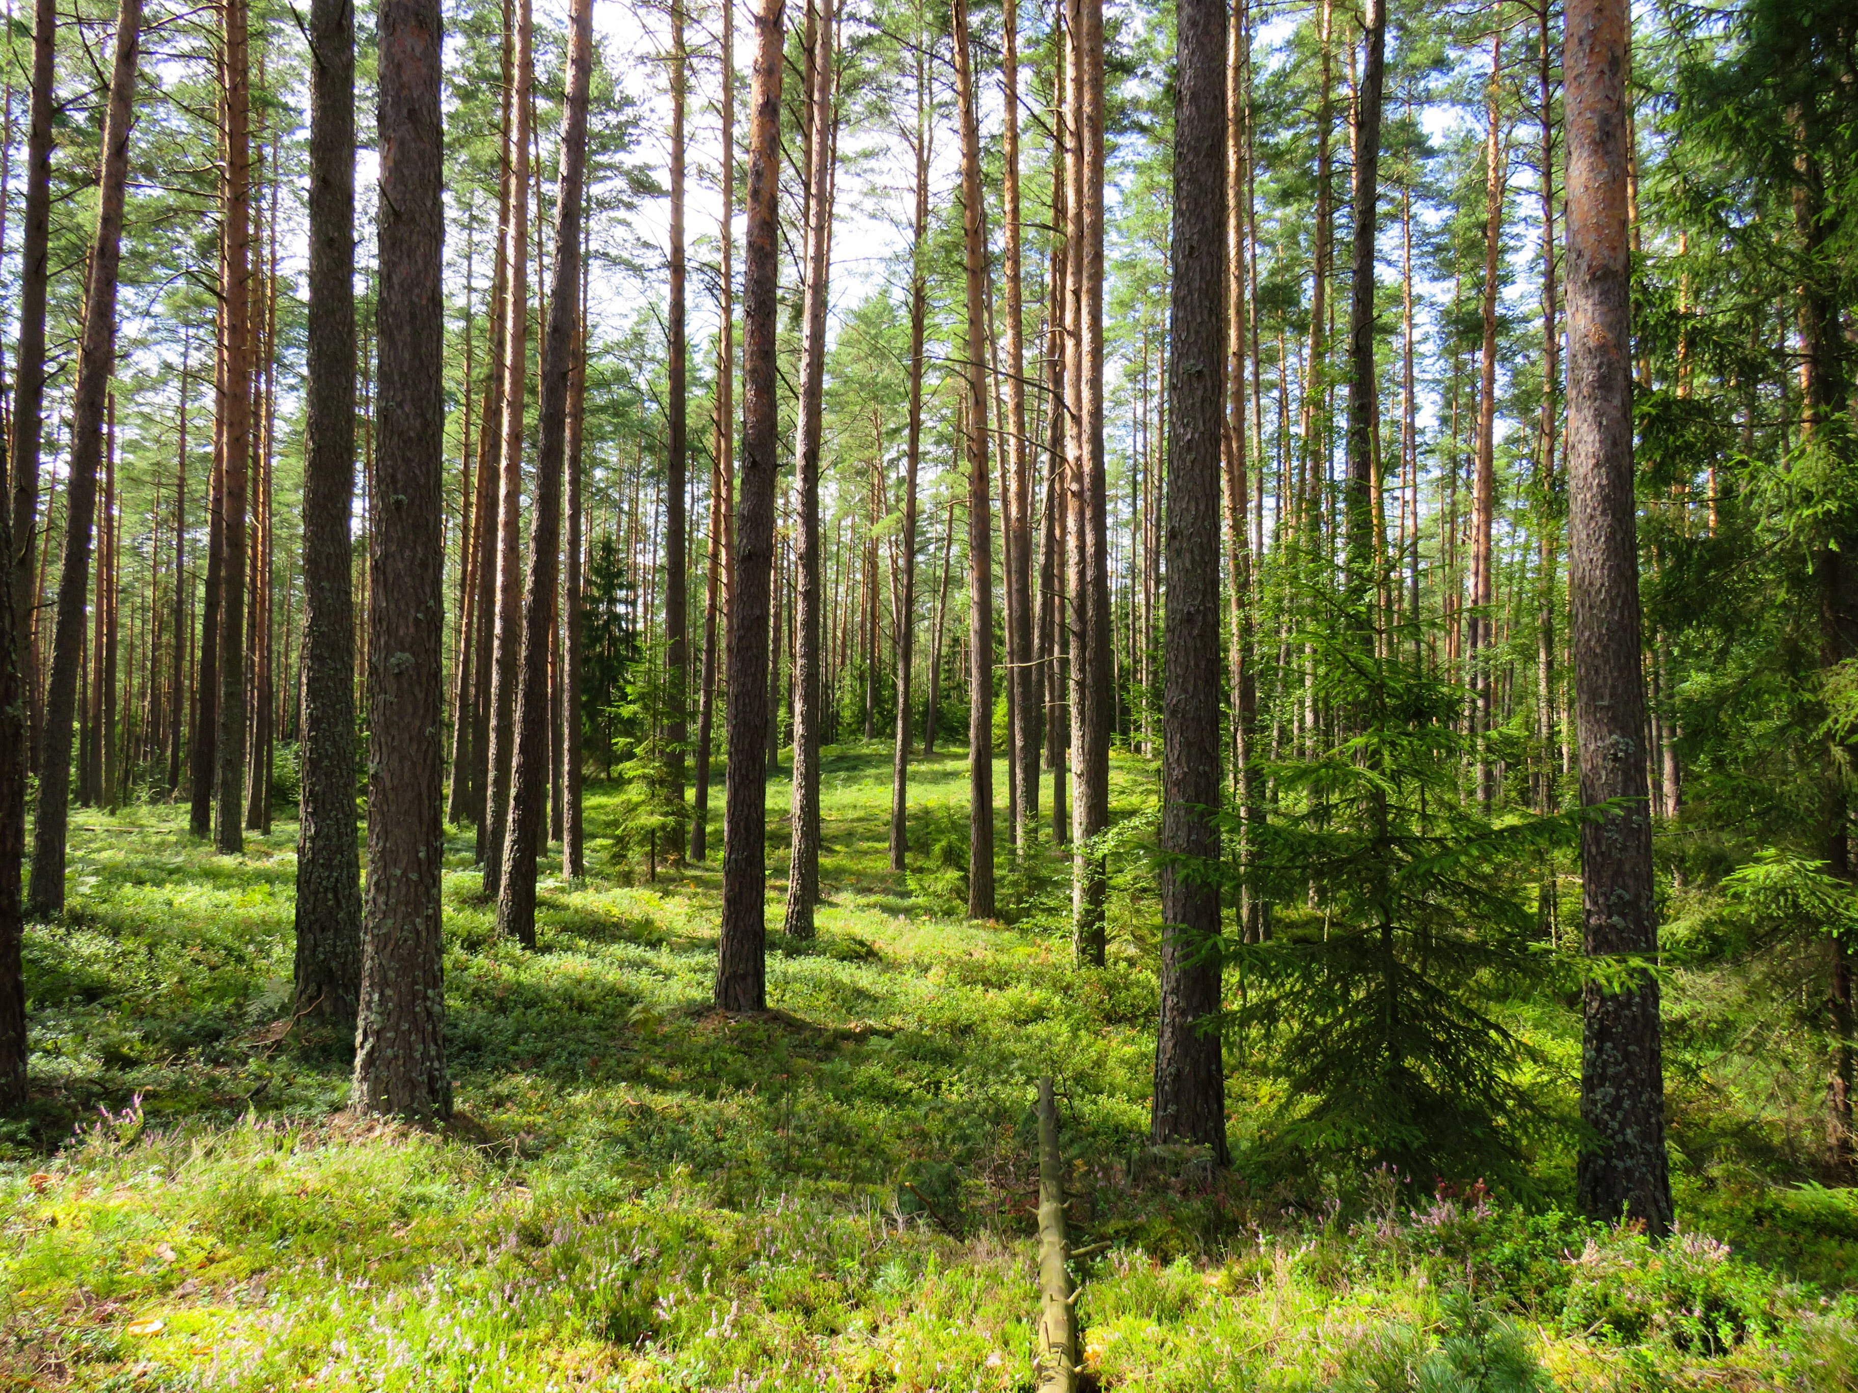









Suomalainen metsänomistaja 2020 -tutkimus
Suomen metsäkeskuksen sekä Digi- ja väestötietoviraston rekisterit + posti- ja verkkokysely 2019

Slide 4
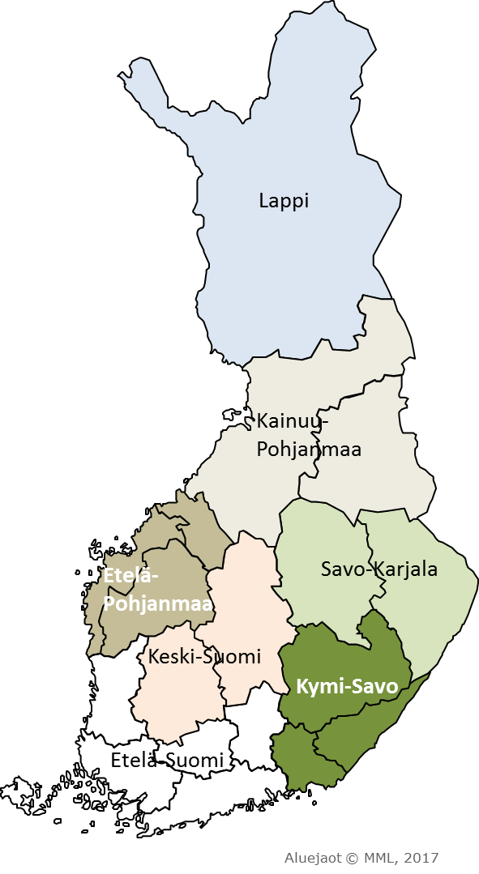
Tietoja tutkimuksen aineistosta
Perustiedot kerättiin Suomen metsäkeskuksen sekä Digi- ja väestötietoviraston tietojärjestelmistä
Perustietoja täydennettiin posti- ja verkkokyselyllä keväällä 2019
  Otos oli 15 750 metsätilaa
  Poimittiin puunhinta-alueittain
  Vastausmäärä oli 6 542, eli 42 %
Otoksessa oli 3 samankokoista alaotosta, joille lomakkeen loppuosa oli erilainen käsitellen:
  Metsäpalveluiden käyttöä
  Metsien hoidon ja kasvatus-menetelmien hyväksyttävyyttä
  Metsänhoitoa, hankintahakkuita ja työhyvinvointia
Katoanalyysien perusteella vastanneissa oli liian vähän:
  Yhtymien ja kuolinpesien omistajia
  Alle 55-vuotiaita metsänomistajia
Muilta osin vastanneiden ja vastaamattomien välillä ei ollut merkittäviä eroja
Tulosten laskennassa havaintoja painotettiin hallintatavan ja ikäjakauman suhteen
Tulokset edustavat varsin hyvin manner-Suomen metsänomistajia, joilla on Etelä-Suomessa yli viisi hehtaaria, Kainuu-Pohjanmaalla yli 10 ja Lapissa yli 20 hehtaaria metsätalouden maata
Prosenttijakaumien virhemarginaali on 2-3 prosentin luokkaa
Puunhinta-alueet
Lisätietoja: Suomalainen metsänomistaja 2020. Luonnonvara- ja biotalouden tutkimus 30/2020. https://jukuri.luke.fi/handle/10024/545837

Slide 5
Puukauppaa tehneet 2016-2018
Kuinka usein markkinoilla? | % puukaupan tehneistä
1 kerran | 59
2 kertaa | 23
3 kertaa | 18
Milloin markkinoilla? | % kaikista omistajista
2016 | 22
2017 | 24
2018 | 32
Vuosittain markkinoilla joka neljäs metsänomistaja

Slide 6
Energia- ja kotitarvepuu 2016-2018
Joka neljäs puukaupan tehnyt oli myynyt energiapuuta
ei muutosta 10 vuodessa
Energiapuukauppa on yleensä osa ainespuun kauppaa
4 % oli kuitenkin myynyt pelkästään energiapuuta
Polttopuun korjaaminen omaan käyttöön hyvin yleistä, kotitarvepuun korjuu selvästi harvinaisempaa
Polttopuuta itselleen korjanneet tavallisimmin:
maa- ja metsätalousyrittäjiä
maaseudulla asuvia
yli 50 ha omistavia
Energiapuu = kokopuuta, rankaa, hakkuutähteitä, kantoja tai valmista polttopuuta

Slide 7
Puukauppa ammattiaseman mukaan
Maatalousyrittäjät tekevät muita yleisemmin puukauppaa, muiden välillä ei ole juuri eroja
Eläkeläiset tekevät palkansaajia ja maatalousyrittäjiä pienempiä puukauppoja
Kaikki metsänomistajat
Puukauppaa tehneet

Slide 8
Myyntimäärä (m³/ha/v) ammattiaseman suhteen
Palkansaajat ja maatalousyrittäjät myyvät hehtaaria kohden eniten
Eläkeläiset myyvät palkansaajia ja maatalousyrittäjiä vähemmän (ero tilastollisesti merkitsevä)
Myyntimäärä ja hakkuumäärä tulkitaan samaksi, vaikka puukaupasta hakkuuseen saattaa kulua vuosi tai kaksi
Palkkiviiva tolpan päässä kertoo keskiarvon luottamusvälin. Kun kahden eri tolpan viivat eivät ulotu toisiinsa, ero tolppien keskiarvojen välillä on tilastollisesti merkitsevä.

Slide 9
Puukauppa asuinympäristön mukaan
Maaseudulla tehdään kauppaa yleisemmin kuin kaupungeissa, mutta kaupunkilaisilla puukaupan koko on reilusti suurempi
Kaikki metsänomistajat
Puukauppaa tehneet

Slide 10
Myyntimäärä asuinympäristön suhteen
Kaupunkilaiset hakkaavat metsiään tehokkaammin kuin maaseudulla asuvat

Slide 11
Puukauppa sukupuolen mukaan
Miehet tekevät naisia yleisemmin puukauppaa, mutta puukaupan koossa ei ole tilastollisesti merkitsevää eroa
Kaikki metsänomistajat
Puukauppaa tehneet

Slide 12
Myyntimäärä sukupuolen mukaan
Naisten ja miesten välillä ei eroja hakkuiden voimakkuudessa

Slide 13
Puukauppa omistajan iän mukaan
Ikäluokasta riippumatta markkinoilla on ollut likimain sama määrä metsänomistajia, poikkeus yli 75-vuotiaat
Puukaupan koko vaihtelee myös melko vähän, mikä kertonee siitä, ettei kauppaa synny, jollei leimikon koko ole riittävä
Kaikki metsänomistajat
Puukauppaa tehneet

Slide 14
Myyntimäärä laskee iän myötä
Metsien puunkäytöllinen tehokkuus laskee voimakkaasti iän myötä, alle 50-vuotiailla vaihtelu on kuitenkin suurta
Myös useita selittäviä tekijöitä käsittävissä malleissa on osoitettu laskeva trendi hakkuiden ja iän välillä
Hakkuiden iän mukainen kehitys voi liittyä omistajan elämänkaaren mukaisiin tarpeisiin, mutta se voi olla myös sukupolvisidonnaista: iäkkäämmät ovat tottuneet elämään nuukemmin
Punainen viiva on iän ja hakkuiden välinen lineaarinen trendi, regressiosuora

Slide 15
Puukauppa metsäalan mukaan
Mitä enemmän omistajalla on metsää, sitä todennäköisemmin hän on tehnyt puukauppaa
Puukaupan koko kasvaa metsätilakoon kasvaessa;
20-100 ha välillä erot vähäisiä
Kaikki metsänomistajat
Puukauppaa tehneet

Slide 16
Myyntimäärä laskee tilakoon myötä
Mitä enemmän metsänomistajalla on metsää, sitä vähemmän hehtaaria kohden hän hakkaa
Pienen tilan omistajista osa hakkaa metsiään hyvin intensiivisesti, osa ei juuri lainkaan; vaihtelu suurta
Osin tuloksiin vaikuttaa Lappi, jossa tilakoko on suuri ja puustoa hehtaarilla vähän. Jos Lappi poistetaan tuloksista, erot pienenevät.

Slide 17
Puukauppa hallintatavan mukaan
Kuolinpesät tekevät puukauppaa muita harvemmin, mutta kaupan koossa ei ole eroa silloin, kun kauppaa tehdään
Yhtymissä tehdään kauppaa vilkkaimmin ja kaupan koko on suurin
Kaikki metsänomistajat
Puukauppaa tehneet

Slide 18
Myyntimäärä hallintatavan suhteen
Kuolinpesillä hakkuiden voimakkuus on pienin, yhtymissä suurin

Slide 19
Puukauppa tavoiteryhmittäin
Monitavoitteiset sekä tuloja ja turvaa korostavat ovat aktiivisimpia puumarkkinoilla
Virkistyskäyttäjätkään eivät tyydy pelkästään aineettomiin hyötyihin, vaan joka kolmas heistäkin on tehnyt puukauppaa
Hankintakauppaa tekevät ahkerimmin monitavoitteiset ja metsässä tekevät, virkistyskäyttäjät vähiten

Slide 20
Hakkuiden voimakkuus ja vuotuisen puukaupan koko tavoiteryhmittäin
Turvaa ja tuloja korostavat sekä monitavoitteiset hakkaavat keskimääräistä enemmän
Metsässä tekevillä pienimmät puukaupat

Slide 21
Vertailu edellisiin metsänomistajatutkimuksiin
Markkinoilla on harvempi joukko metsänomistajista, mutta puukaupan koko on suurempi
leimikkokoko kasvanut
logistiikkakustannukset laskeneet?
Hakkuuvoimakkuudessa ei tilastollisesti merkittävää eroa
Kaikki metsänomistajat
Puukauppaa tehneet
Kaikki vertailutiedot on laskettu kolmen vuoden määrien perusteella (1996-98, 2006-8, 2016-18).

Slide 22
Puukauppa alueittain
Puun hinta-alue | Omistajista myi puuta, % | Hakkuut m3/ha/v | Kaupan koko, m3/v | Metsätila-koko, ha
Etelä-Suomi | 48 | 5,4 | 668 | 32
Keski-Suomi | 50 | 4,5 | 608 | 37
Savo-Karjala | 53 | 5,3 | 773 | 44
Kymi-Savo | 59 | 5,5 | 625 | 40
Etelä-Pohjanmaa | 47 | 3,1 | 424 | 37
Kainuu-Pohjanmaa | 44 | 2,2 | 589 | 68
Lappi | 33 | 1,0 | 633 | 107
Koko maa | 48 | 3,5 | 621 | 48

Slide 23
Puukaupan tulevaisuudennäkymät
Puolet uskoo puun hinnan nousevan
Metsänomistajista 43 % aikoo myydä puuta 3 vuoden aikana, osa vähemmän (12 %), osa enemmän (31 %)

Slide 24
Yksityismetsien hakkuukertymä 1996-2018 ja trendi
Yksityismetsien hakkuukertymä on kahdessa vuosikymmenessä lisääntynyt n. 50 → 60 milj. m³
Tummanvihreällä metsänomistajatutkimuksissa kysyttyjen puukauppojen vuodet
Kuvassa on käytetty hakkuukertymää, koska puukauppatilaston kattavuus on puutteellinen koko tarkastelujaksolla
Lähde: SVT; Luonnonvarakeskus, Hakkuukertymä ja puuston poistuma

Slide 25
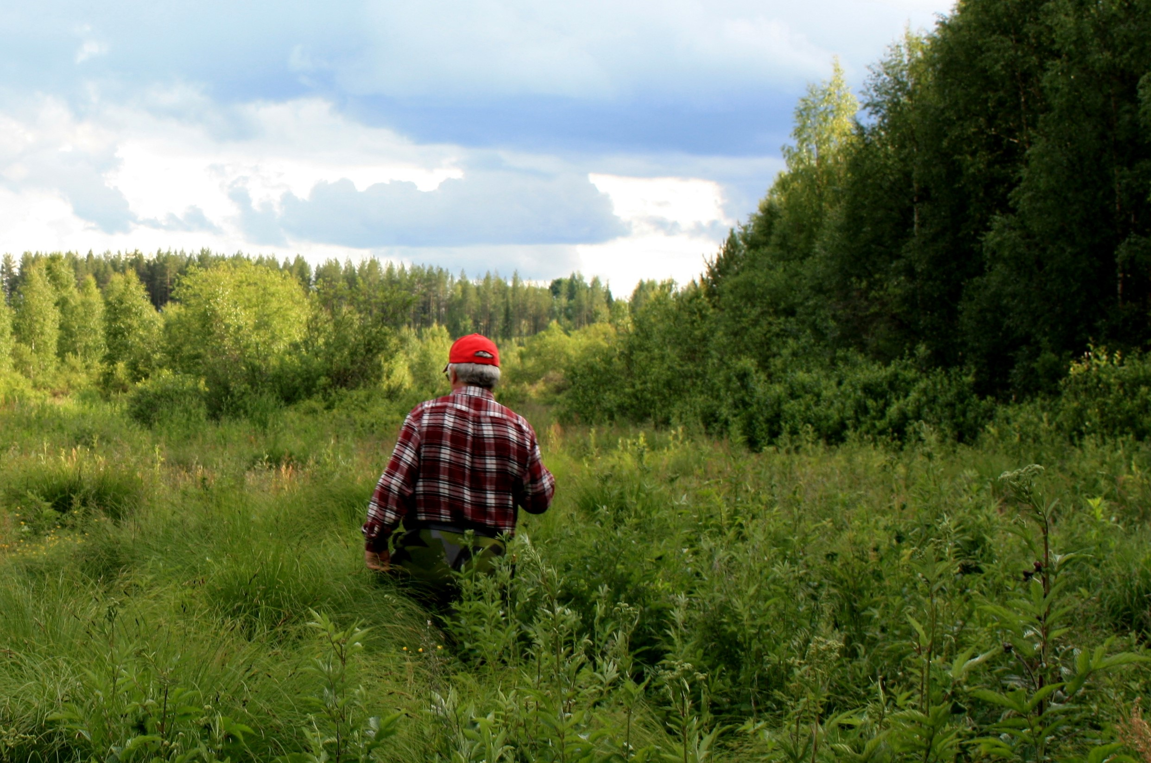
Päätelmiä
Muutokset 20 vuodessa:
metsänomistajien tavoitteissa painottuvat aiempaa enemmän metsien taloudelliset hyödyt
yksityismetsänomistuksen rakennemuutos ei näy puun tarjonnassa
puukauppaa käyvät yhä harvemmat, mutta puukaupan koko on suurempi
yksityismetsien hakkuukertymä noussut 50 miljoonasta 60 milj. kuutiometriin
  leimikkokoko kasvanut
  logistiikkakustannukset laskeneet?
Kuva: Kuvia Suomesta

Slide 26
https://www.helsinki.fi/fi/tutkimusryhmat/metsanomistaja-2020
https://www.luke.fi/tietoa-luonnonvaroista/metsa/metsanomistus/

